Slide 1
第九章
N胆碱受体阻断药
药理学系 方丰

Slide 2
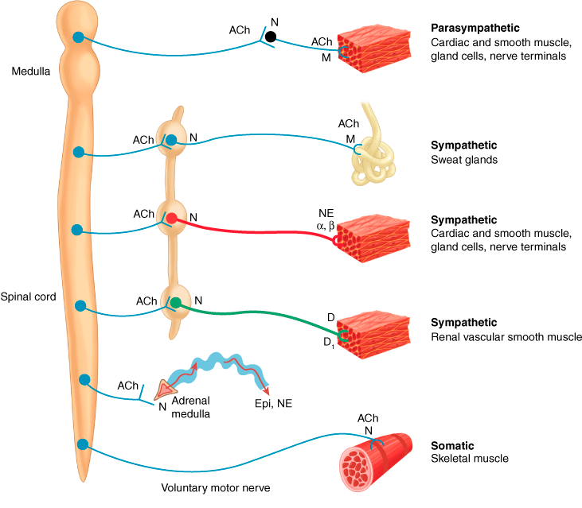
副交感神经
交
感
神
经

Slide 3
血管（交感神经占优势）
窦房结、眼、腺体、非血管平滑肌
（副交感神经占优势）
N_{N}-R 神经节
N_{M}-R 骨骼肌收缩

Slide 4
N_{N}受体阻断药（神经节阻断药）
N_{M}受体阻断药（骨骼肌松弛药）

Slide 5
第一节 神经节阻断药
（ganglion blocking drugs）
代表药物：
美卡拉明(mecamylamine，美加明)
樟磺咪芬(trimetaphan camsylate, 阿方那特)
Notes:
本类药物能选择性阻断神经的N₁受体，阻滞Ach与N₁受体的结合，从而阻滞了神经节的冲动传递作用。

Slide 6
【药理作用】对交感和副交感神经节都有阻断作用
交感神经占优势（阻断）：
扩张小动脉 →BP ↓↓
扩张静脉→回心血量↓、心输出量↓→BP ↓↓
汗腺：乏汗
副交感神经占优势（阻断）：
眼：扩瞳，睫状体麻痹
腺体：口干、胃和胰腺分泌减少；
非血管平滑肌：胃肠道蠕动减少、便秘、尿潴留。

Slide 7
【临床应用】
曾用于抗高血压，现已被替代。
美卡拉明现用于烟瘾戒断。
Notes:
药物对神经节的阻滞作用无选择性，交感和副交感神经节均阻断。
抗高血压，现已被替代
麻醉时控制血压，以减少手术区的出血。
用于主动脉瘤手术，可以降压并防止交感神经反射。

Slide 8
第二节 骨骼肌松弛药
(skeletal muscular relaxans)
除级化型肌松药
仅使骨骼肌麻痹，而无麻醉作用
非除级化型肌松药

Slide 9
正常时，ACh
除极化型肌松药
竞争型肌松药
N_{M}受体
N_{M}受体
N_{M}受体
细胞膜
骨骼肌收缩
骨骼肌只收缩一回
受体反应性降低
骨骼肌松弛
阻断乙酰胆碱
与受体的结合
持续去极化
阈值
-70 mv
-85 mv
Notes:
能与神经肌肉接头运动终板上的N_{M}受体结合，阻断神经冲动的传递，使骨骼肌松弛的药物。根据其作用机制不同，分为除极型肌松药和非除极型肌松药。

Slide 10
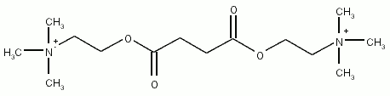
一、除极化型肌松药
琥珀胆碱(succinylcholine，司可林 scoline)
结构与ACh相似，结合N_{M}-R，不易被AChE水解，被BChE水解。

Slide 11
肌松作用有二个时相：
Ⅰ相（除极化）：与N_{M}受体结合→后膜去极化→短暂的肌肉收缩。
Ⅱ相（脱敏）：持续除极→膜离子通道长期关闭→对ACh 不反应→
骨骼肌松弛。
特点：
1、最初可出现短时肌束颤动；
2、连续用药可产生快速耐受性；
3、抗AChE药不能拮抗其肌松作用，反加强其毒性，不能用新斯的明解救。
4、治疗量无神经节阻断作用；

Slide 12
【药理作用】
结合神经肌肉接头突触后膜的N_{M}受体
→产生与ACh相似而更为持久的去极化作用
→ 终板N_{M}受体不再对 ACh产生反应。
效果：
颈部＞四肢＞舌、咽喉、咀嚼肌。
与胆碱酯酶抑制药有协同作用。

Slide 13
【临床应用】
主要用于气管内插管、气管镜、食管镜和胃镜检查。
2. 辅助麻醉。
静脉滴注延长作用时间，可以减少麻醉药用量，保证手术安全。
Notes:
静注1分钟后见效，维持5分钟，约2％以原型从肾排泄，其余以代谢物形式从尿中排出。

Slide 14
【不良反应】
1.窒息
2.眼内压升高
3.肌束颤动
4.血钾升高
5.心血管反应
6.恶性高热
7.其他（促分泌，促组胺释放）

Slide 15
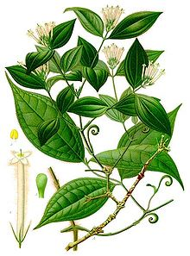
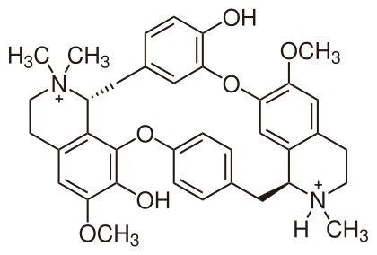
二、非去极化型肌松药
又称竞争型肌松药(competitive muscular relaxants)
筒箭毒碱(tubocurarine)
Strychnos toxifera
Notes:
南美洲植物浸膏箭毒中提取的生物碱，右旋体有活性。竞争性阻断N_{M}受体，使骨骼肌松弛，肌松前无肌束颤动。
竞争性结合N_{M}-R；阻断ACh除极化作用→肌松。
肌松顺序：眼→头部肌肉→四肢、颈部→躯干→肋间肌→膈肌。恢复时顺序相反。

Slide 16
正常时，ACh
除极化型肌松药
竞争型肌松药
N_{M}受体
N_{M}受体
N_{M}受体
细胞膜
骨骼肌收缩
骨骼肌只收缩一回
受体反应性降低
骨骼肌松弛
阻断乙酰胆碱
与受体的结合
持续去极化
阈值
-70 mv
-85 mv

Slide 17
【临床应用】
外科麻醉辅助用药，用于胸腹手术和气管插管等。
用量过大可累及膈肌引起呼吸肌麻痹而致呼吸停止，临床现已较少使用。
可用新斯的明解救，必要时进行人工呼吸。
Notes:
新斯的明可对抗其肌松作用，吸入性全麻药能增强其作用。
还具有神经节阻断和释放组胺作用，可引起HR减慢、血压下降、支气管痉挛和唾液腺分泌增多等。
支气管哮喘、重症肌无力和严重休克患者禁用。

Slide 18
临床常用非除级化肌松药
中效竞争性肌松药
（维库溴铵）

Slide 19
除级化肌松药（琥珀胆碱）和非除级化肌松药（筒箭毒碱）比较
 | 琥珀胆碱 | 筒箭毒碱
新斯的明作用效果 | 无拮抗效果 | 可逆转
对运动终板的作用 | 部分、持久除级化 | 无除级化作用
对横纹肌的初始兴奋 | 短暂的肌束震颤 | 无

Slide 20
习题练习
可用新斯的明来解救中毒的药物是
琥珀胆碱
敌敌畏
筒箭毒碱
毒扁豆碱
毛果芸香碱

